Slide 1

物联网技术与应用
华中科技大学计算机科学与技术学院
郝义学 副教授
Email: yixuehao@hust.edu.cn
Notes:
大家好，我是计算机学院的郝义学，我的研究方向是物联网，这学期我和大家一起学习一下物联网技术与应用

Slide 2
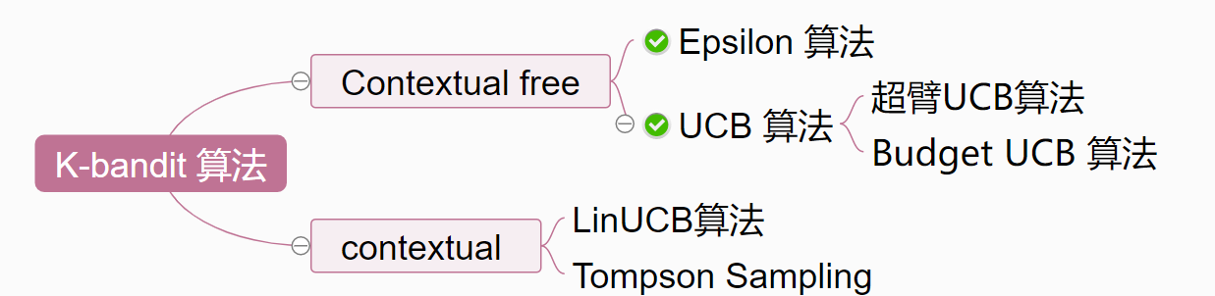
思考与作业

Slide 3
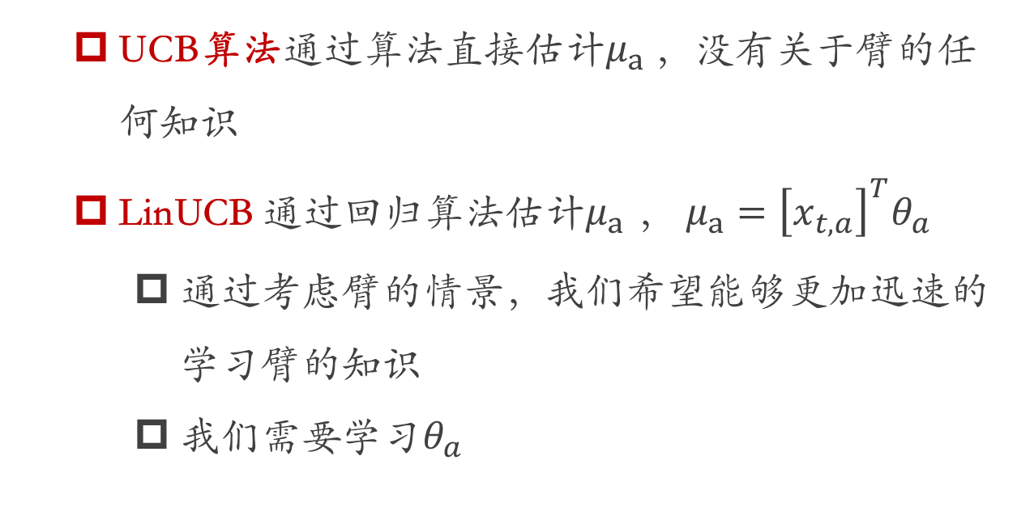
思考与作业
UCB算法通过算法直接估计$μ_{a}$ ，没有关于臂的任何知识
LinUCB 通过回归算法估计$μ_{a}$ ， $μ_{a}={\left[x_{t,a}\right]}^{T}θ_{a}$
通过考虑臂的情景，我们希望能够更加迅速的学习臂的知识
我们需要学习$θ_{a}$

Slide 4
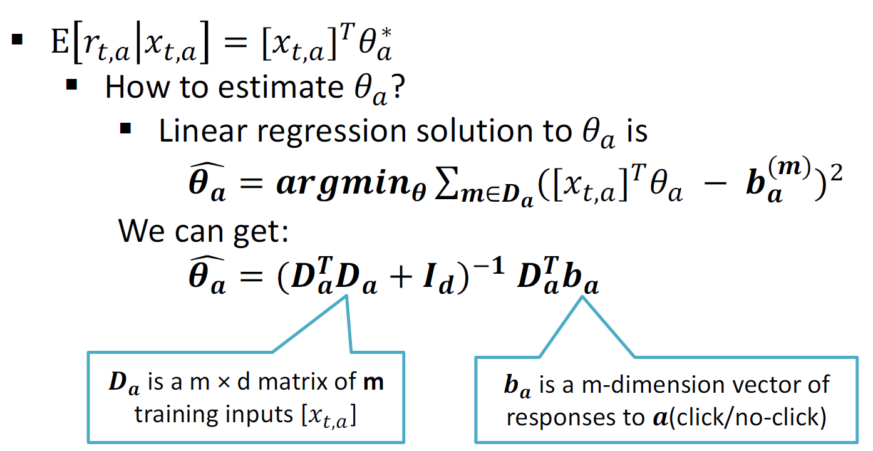
思考与作业

Slide 5
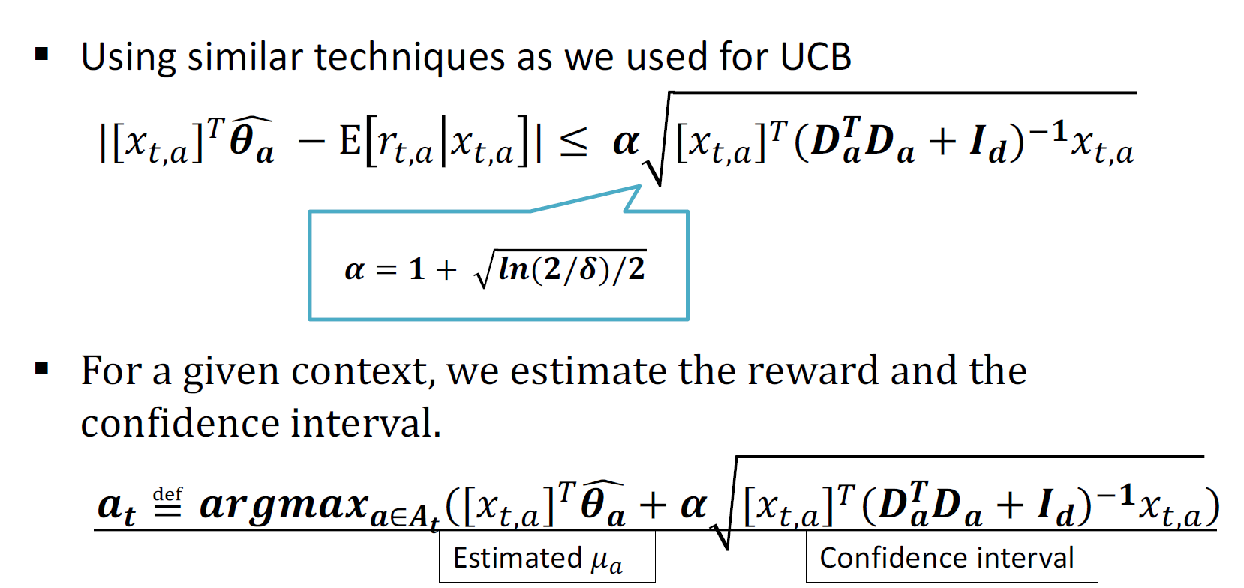
思考与作业

Slide 6
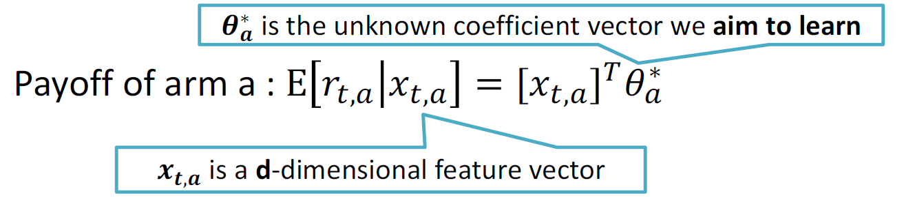
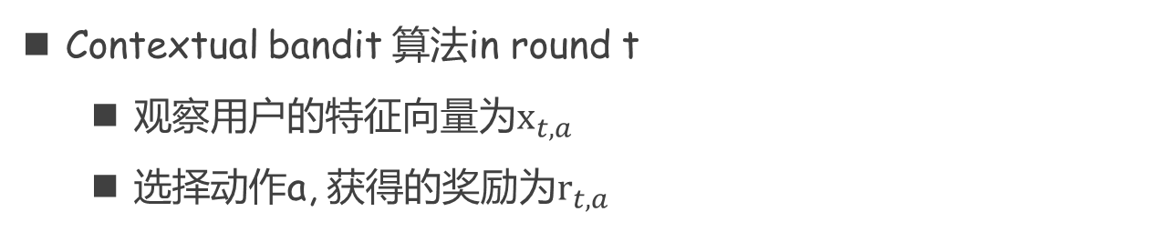
思考与作业
Contextual bandit 算法in round t
观察用户的特征向量为$x_{t,a}$
选择动作a, 获得的奖励为$r_{t,a}$
Expectation of reward of each arm is modeled as a linear function of the context（假设每个臂的期望奖赏和臂的特征为线性关系）

Slide 7
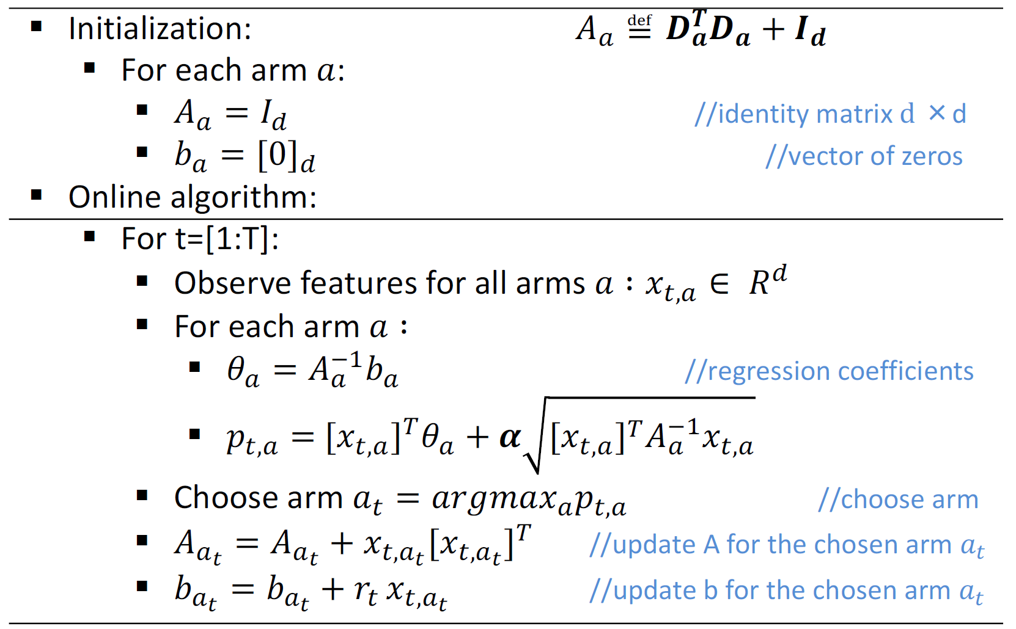
思考与作业

Slide 8
主要内容
4.1 基于策略的强化学习
4.2 基于Monte-Carlo策略评估
4.3 基于Actor-Critic策略评估

Slide 9
4.1节 基于策略的强化学习

Slide 10
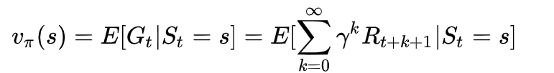
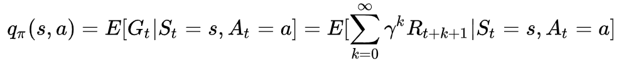
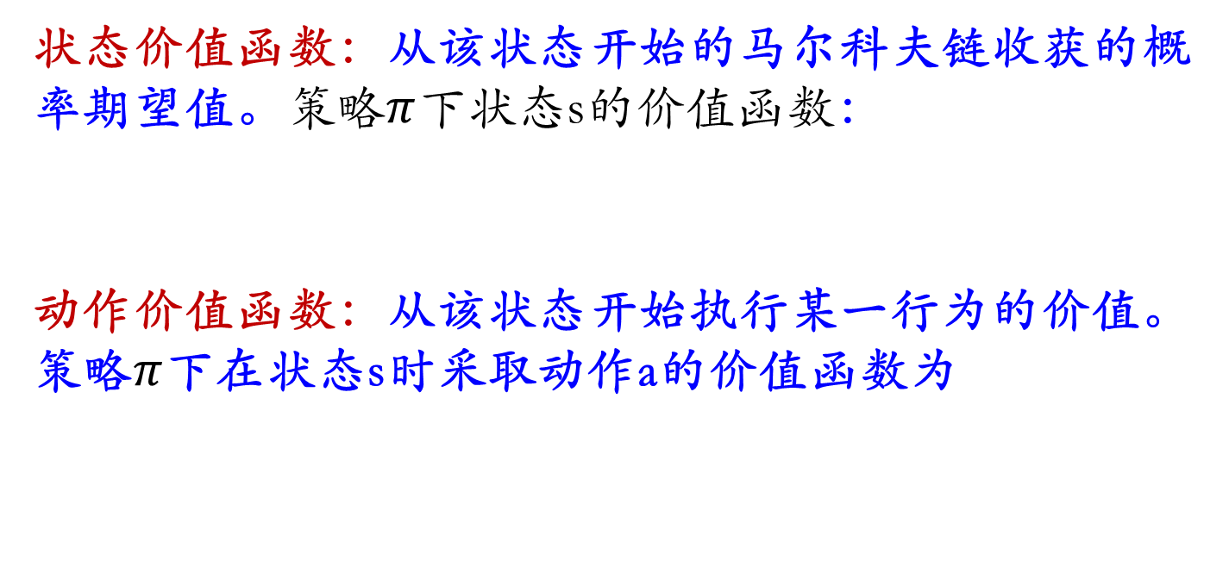
4.1 什么是强化学习
状态价值函数：从该状态开始的马尔科夫链收获的概率期望值。策略$π$下状态s的价值函数：
动作价值函数：从该状态开始执行某一行为的价值。策略$π$下在状态s时采取动作a的价值函数为

Slide 11
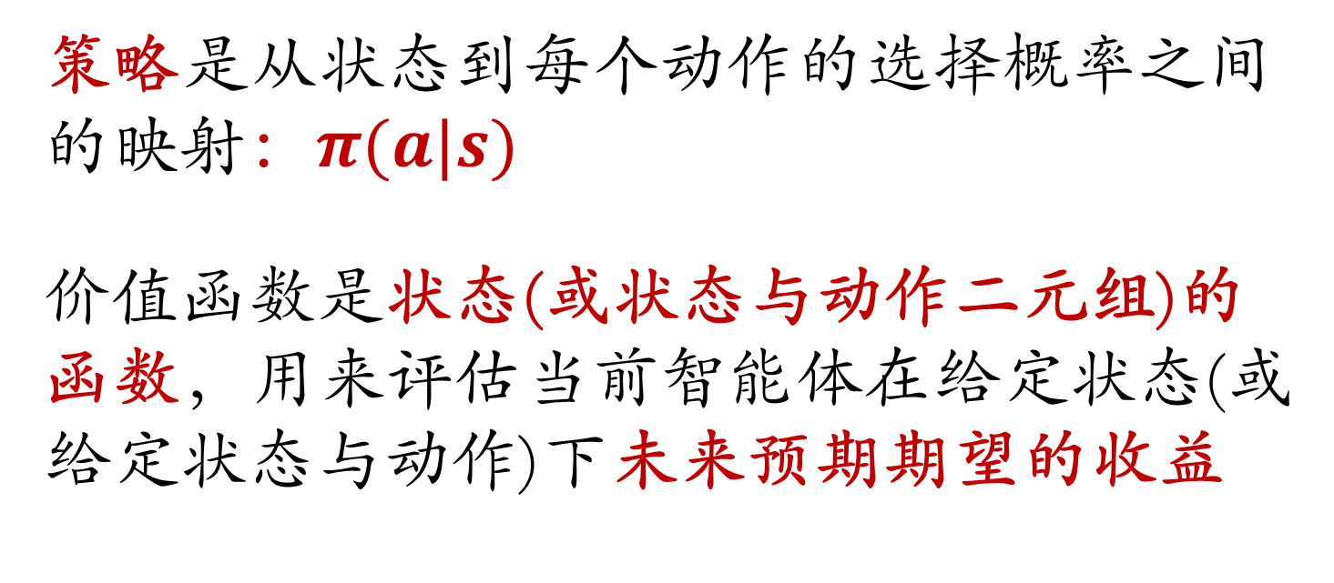
4.1 什么是强化学习
策略是从状态到每个动作的选择概率之间的映射：$π(a|s)$
价值函数是状态(或状态与动作二元组)的函数，用来评估当前智能体在给定状态(或给定状态与动作)下未来预期期望的收益

Slide 12
4.1 基于策略的深度强化学习
前面我们介绍的均是关于Value-based的方法，是通过求解Q值给出最优的动作。
一般情况下动作是通过epsilon-greedy 算法进行选取。
通过学习value function 进行更新

Slide 13
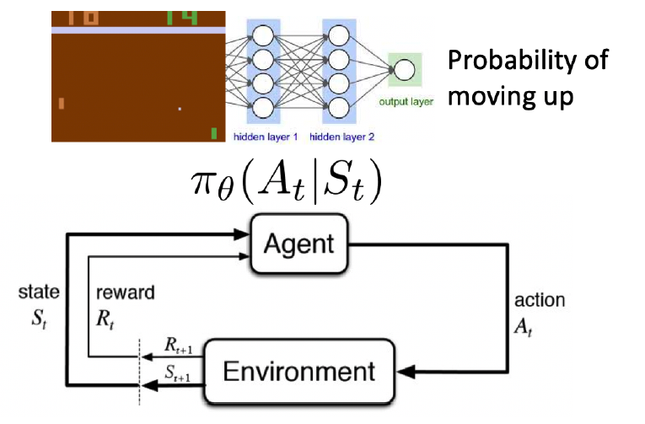
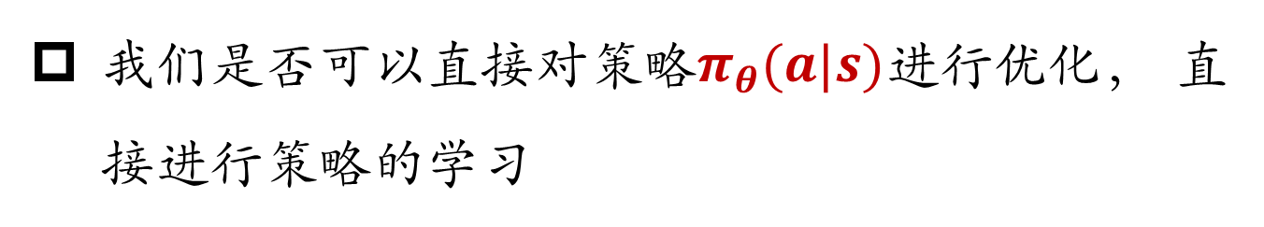
4.1 基于策略的深度强化学习
我们是否可以直接对策略$π_{θ}(a|s)$进行优化， 直接进行策略的学习

Slide 14
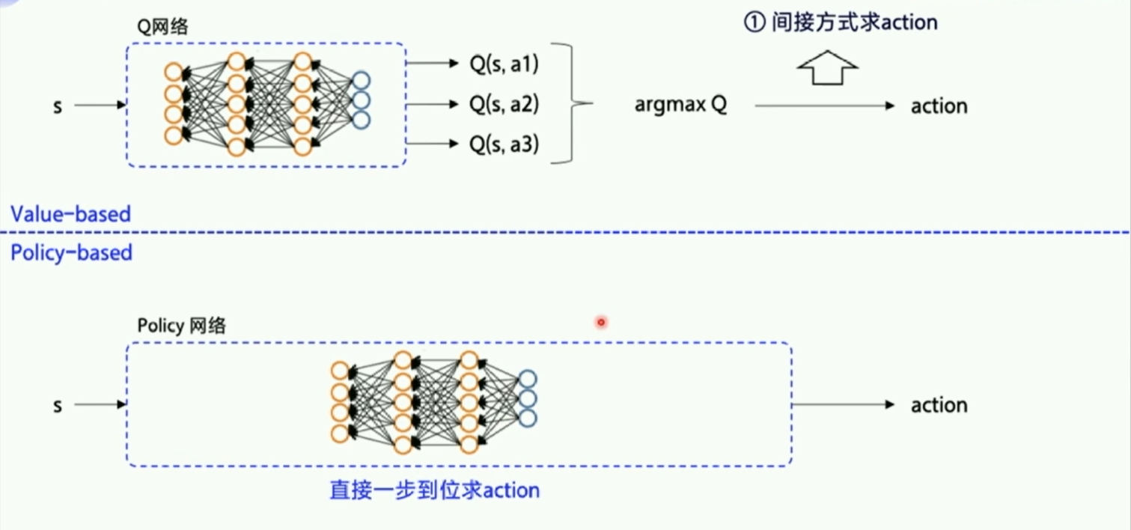
4.1 基于策略的深度强化学习

Slide 15
4.1 基于策略的深度强化学习
确定性策略：给定一个状态，返回一个确定性的动作
随机性策略：给定一个状态，返回一个动作的概率

Slide 16
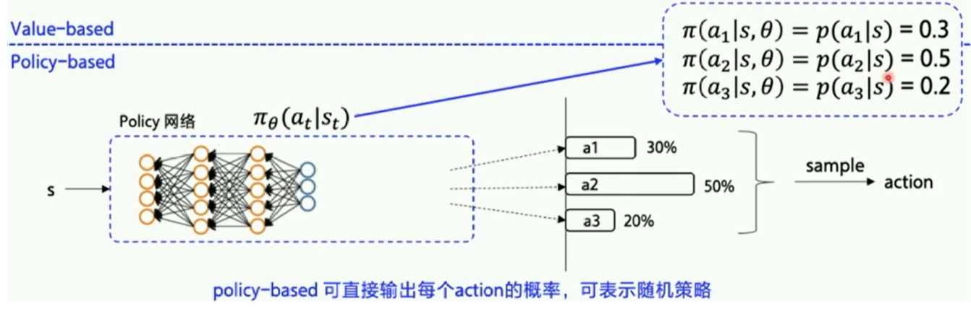
4.1 基于策略的深度强化学习
随机性策略：给定一个状态，返回一个动作的概率

Slide 17
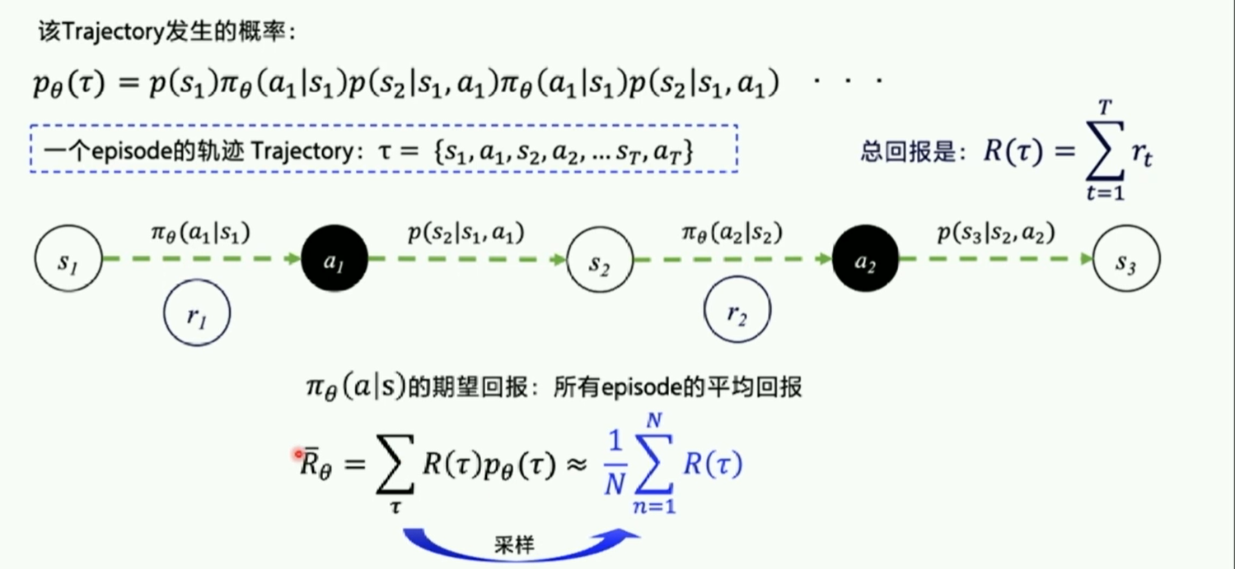
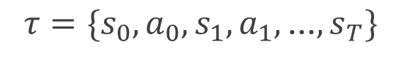
4.1 基于策略的深度强化学习
$p\left(τ;θ\right)=p(s_{0})π_{θ}(a_{0}|s_{0})p(s_{1}{|s}_{0},a_{0})π_{θ}(a_{1}|s_{1})$…
$$τ=\{s_{0},a_{0},s_{1},a_{1},\text{…},s_{T}\}$$

Slide 18
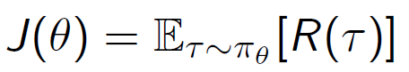
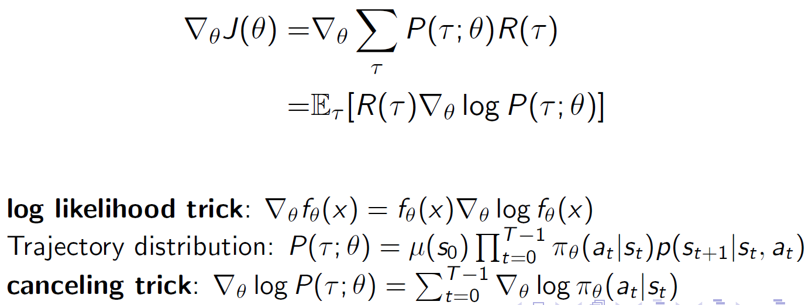
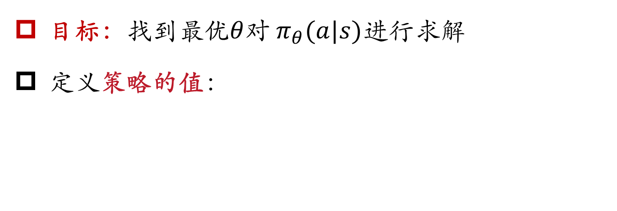
4.1 基于策略的深度强化学习
目标：找到最优$θ对$ $π_{θ}(a|s)进行$求解
定义策略的值：

Slide 19
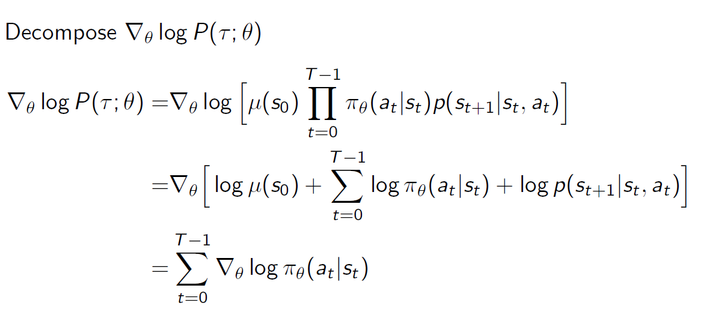
4.1 基于策略的深度强化学习

Slide 20
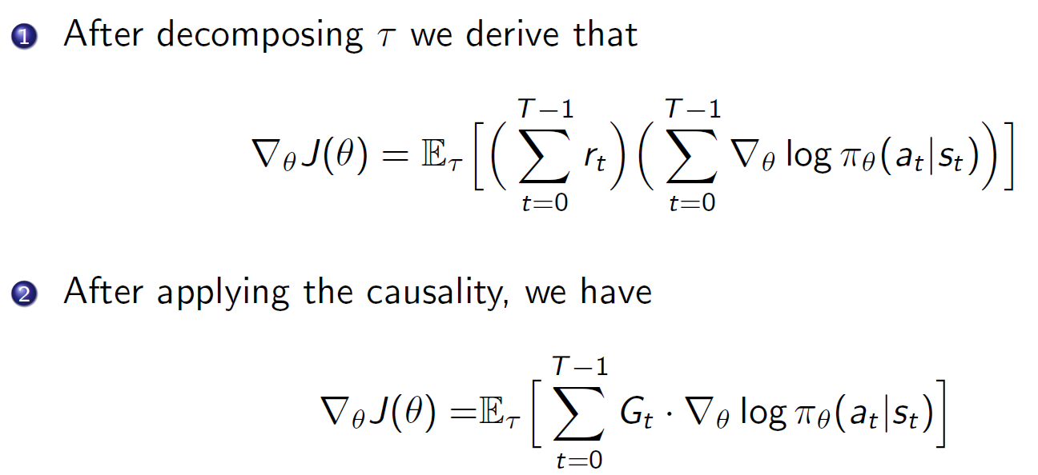
4.1 基于策略的深度强化学习
进一步我们给出推导：

Slide 21
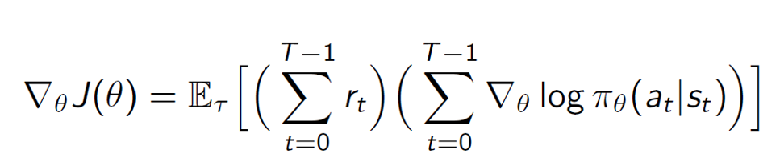
4.1 基于策略的深度强化学习
期望仍是对整个序列出现的期望
期望中第二项是 取对数再求导后的结果，有关环境因素被消去，仅剩与策略 相关的因素
仅使用所有奖励的和，在实际问题中可以使用average reward、discount reward

Slide 22
4.1 基于策略的深度强化学习
进一步我们给出推导：

Slide 23
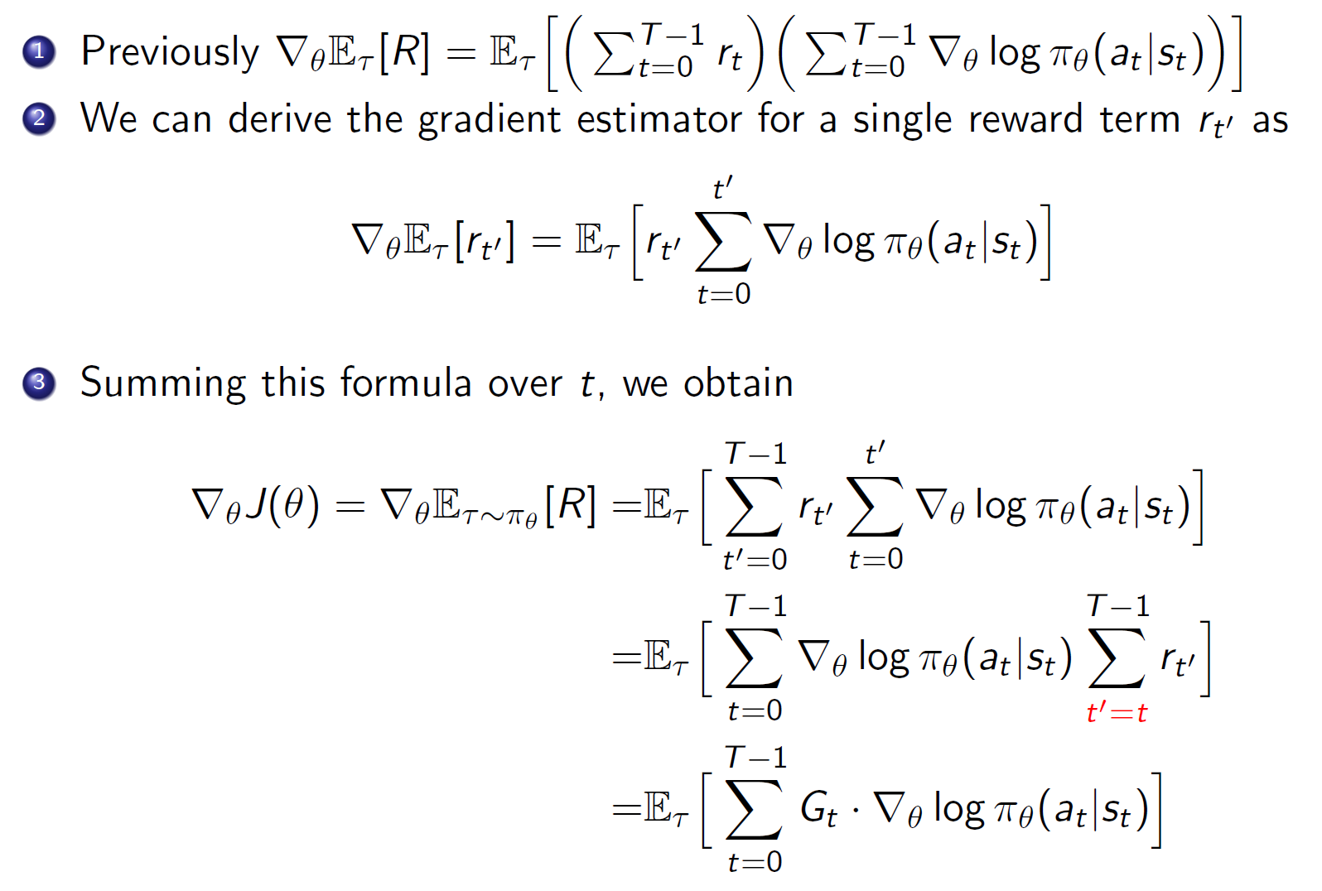

Slide 24
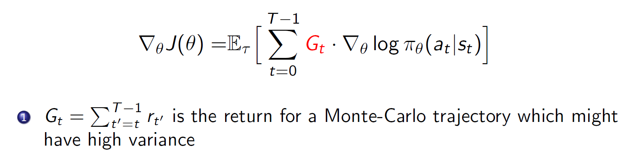
4.1 基于策略的深度强化学习
因此，我们可以得到：

Slide 25
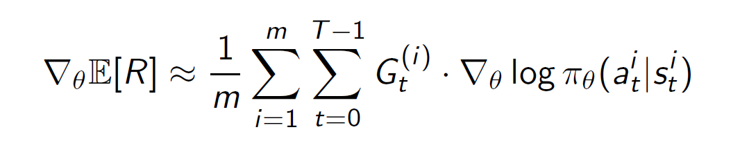
4.1 基于策略的深度强化学习
利用蒙特卡洛进行估计时，我们可以得到如下公式：

Slide 26
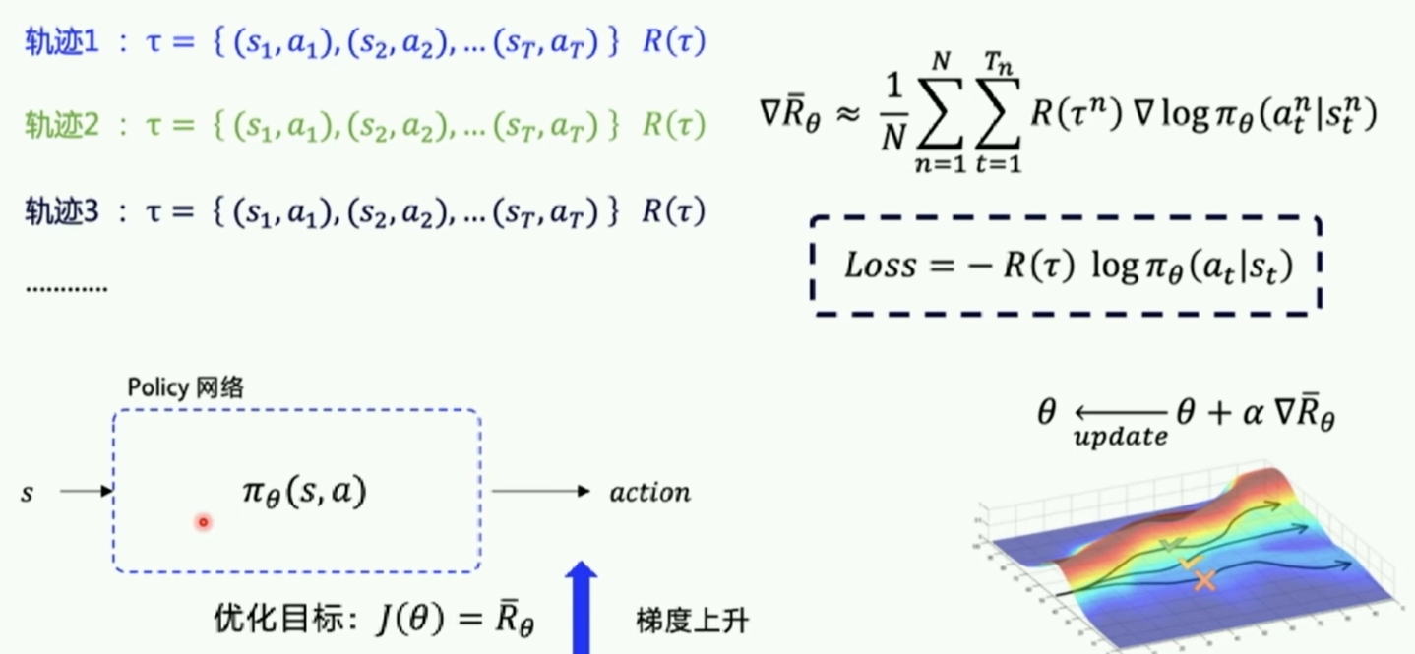
4.1 基于策略的深度强化学习

Slide 27
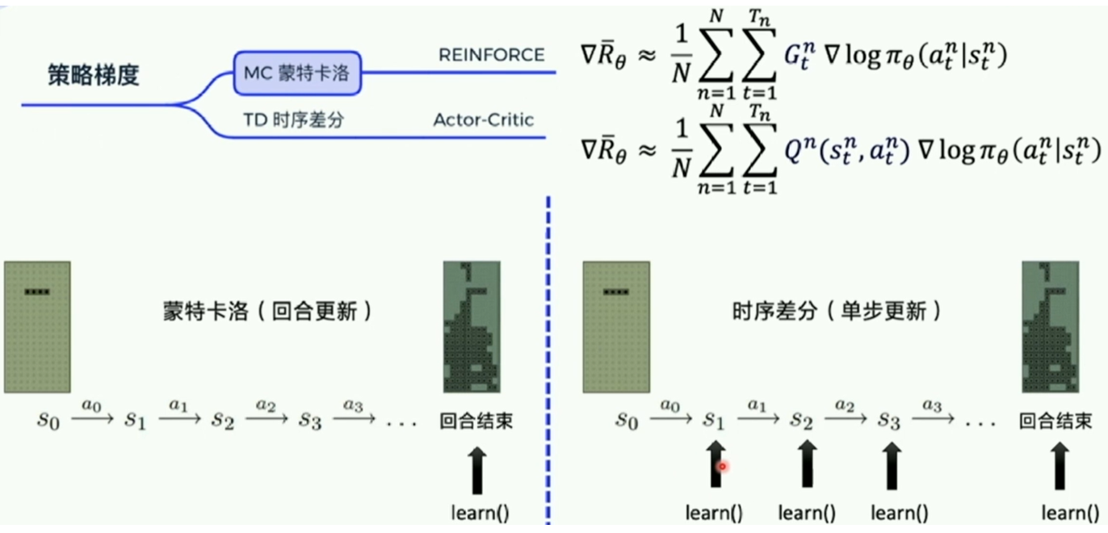
4.1 基于策略的深度强化学习

Slide 28
4.2节 基于Monte-Carlo 策略梯度

Slide 29
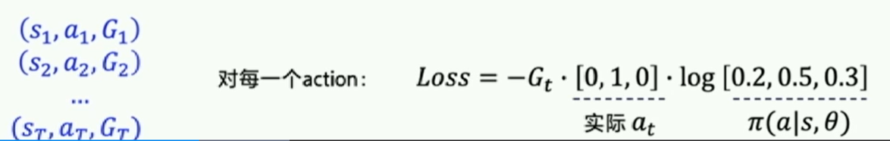
4.2 基于Monte-Carlo策略梯度

Slide 30
4.2 基于Monte-Carlo策略梯度
def run_episode(env, agent): obs_list, action_list, reward_list = [], [], [] obs = env.reset() while True: obs_list.append(obs) action = agent.sample(obs) action_list.append(action)
obs, reward, done, info = env.step(action) reward_list.append(reward) if done: break return obs_list, action_list, reward_list

Slide 31
4.2 基于Monte-Carlo策略梯度
class Model(parl.Model): def __init__(self, act_dim): act_dim = act_dim hid1_size = act_dim * 10 self.fc1 = layers.fc(size = hid1_size, act = 'tanh') self.fc2 = layers.fc(size = act_dim, act = 'softmax')
def forward(self, obs): out = self.fc1(obs) out = self.fc2(obs) return out

Slide 32
4.2 基于Monte-Carlo策略梯度
def learn(self, obs, action, reward): act_prob = self.model(obs) log_prob = layers.reduce_sum( -1.0 * layers.log(act_prob) * layers.one_hot( action, act_prob.shape[1]), dim=1) cost = log_prob * reward cost = layers.reduce_mean(cost) optimizer = fluid.optimizer.Adam(self.lr) optimizer.minimize(cost) return cost

Slide 33
4.3节 Actor-critic 策略梯度

Slide 34
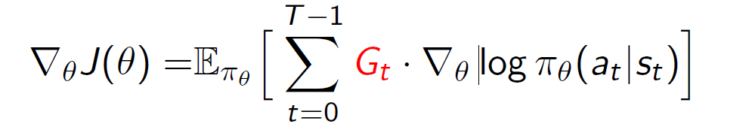
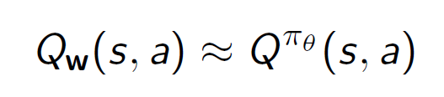
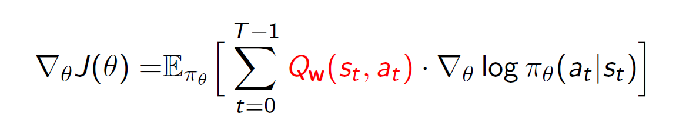
4.3 Actor-Critic 策略梯度
目标：
利用下面公式对action-value function进行学习
因此，就变为如下公式：

Slide 35
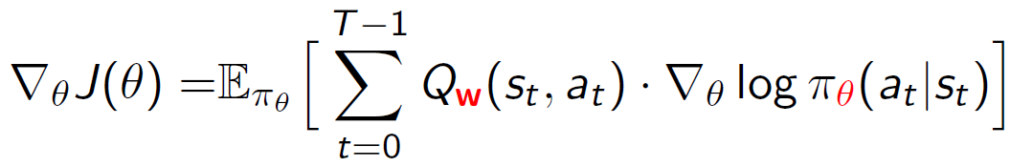
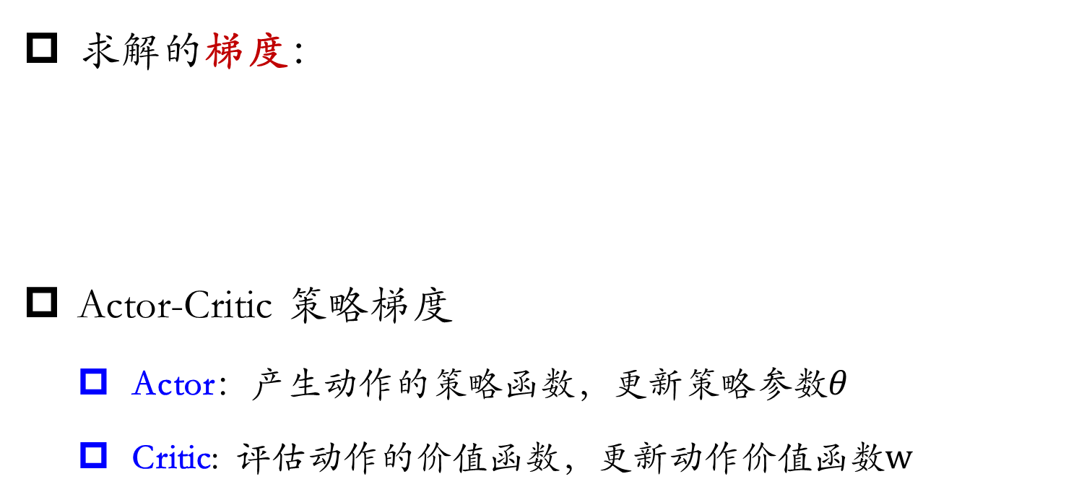
4.3 Actor-Critic 策略梯度
求解的梯度：
Actor-Critic 策略梯度
Actor：产生动作的策略函数，更新策略参数$θ$
Critic: 评估动作的价值函数，更新动作价值函数$w$

Slide 36
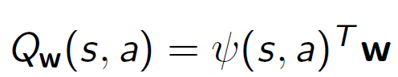
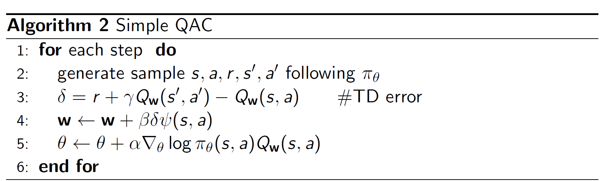
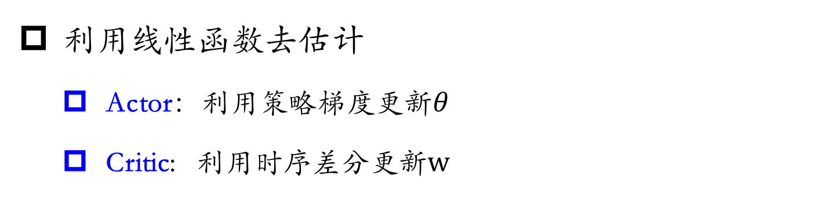
4.3 Actor-Critic 策略梯度
利用线性函数去估计
Actor：利用策略梯度更新$θ$
Critic: 利用$时序差分更新w$

Slide 37
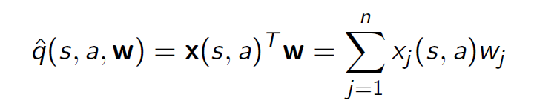
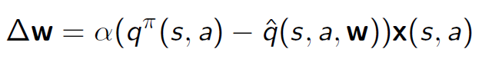
4.3 Actor-Critic 策略梯度
利用线性函数表示动作价值函数
利用随机梯度下降法进行更新

Slide 38
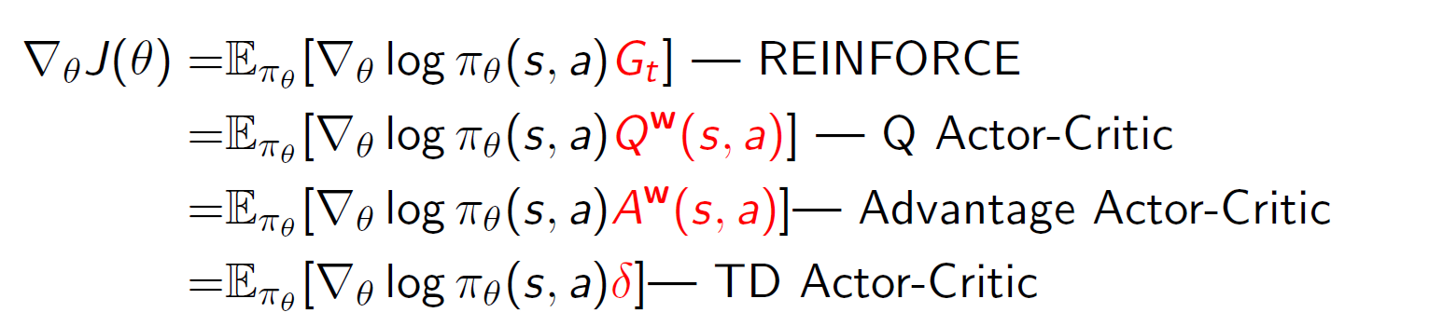
4.3 策略梯度扩展

Slide 39
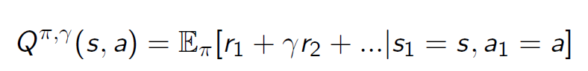
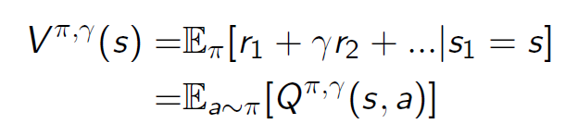
4.3 策略梯度扩展
动作价值函数
价值函数
定义优势函数：在状态s下，某动作a相对于平均而言的优势，就是随机变量相对于均值的偏差

Slide 40
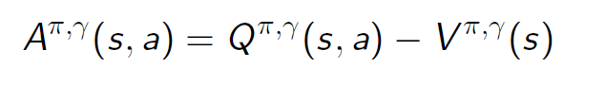
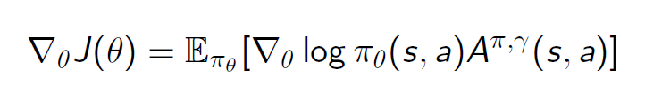
4.3 策略梯度扩展
定义优势函数
策略梯度更改为：

Slide 41
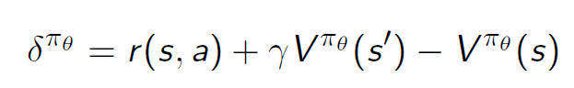
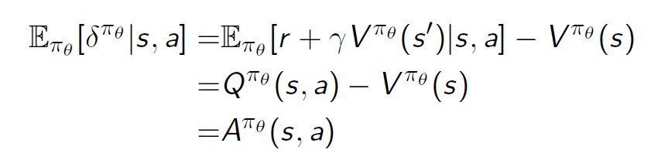
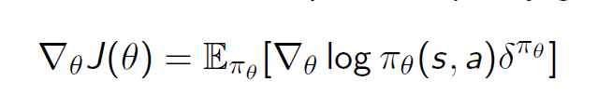
4.3 策略梯度扩展
时序差分方法预估：
优势函数的无偏估计
进一步，可得

Slide 42
4.3 Actor-Critic 策略梯度
求解的梯度：
Actor-Critic 策略梯度
Actor：产生动作的策略函数，更新策略参数$θ$
Critic: 评估动作的价值函数，更新动作价值函数$w$

Slide 43
4.4 深度确定性策略梯度算法
“Dog”
“Bird”
“Cat”

Slide 44
X
W
Y
“Dog”
“X”
=
“Bird”
“Cat”
Notes:
我们现在要表示一下这三个东西，输入的像素、网络的权重和输出的类别分别用变量X, W, Y表用，把X和W之间经历的一系列复杂运算用乘号表示，我在它两边加上了引号，因为它并不是真正的乘法，而是非常复杂的运算。

Slide 45
X
2
W
3
Y
6
“X”
=
Notes:
这是一个方程，有三个未知数，我们都学过，解一个三元一次方程，只要知道其中两个未知数的值就可以解出第三个。所以我们想要识别鸟，就需要已知输入像素和神经网络，就像我们如果知道X=2, W=3，那么Y就可以算出来=6.

Slide 46
2
W
6
=
3
2
W
6
“X”
=
÷
Notes:
我们已知W的话，识别是很容易的，那么如何才能已知W，如何才能让计算机学出如此聪明的大脑？
那很明显，我只要给出X和Y，就可以照猫画虎求出W。我们把W移到等号左边，把乘变为除，就可以解出W=3。
看起来很容易，但是别忘了，这个并不是真的乘法，而是一系列非常复杂的计算，它并不是可逆的，所以找不到这么一个除法，可以直接把W算出来。

Slide 47
3
W
6
0
Error
“X”
-
=
Notes:
那我们怎们办呢，我们实际上就把Y从等号右边娜到等号左边，方程就变成了这样。
然后我们把等号左边这个式子的值记为Error，代表误差大小，什么意思呢，如果误差越大证明W值越不正确，误差越小W值越精确，误差为0时，W就正好是那个值。
那我们现在要做的就是要优化这个误差，通过这种方法就不需要求”X”的逆运算，也能把W值算出来，实际上我们不会要求它误差为0，通常误差小于1e-3左右就停止了，认为误差足够小了。

Slide 48
4.3 Actor-Critic 策略梯度
求解的梯度：
Actor-Critic 策略梯度
Actor：产生动作的策略函数，更新策略参数$θ$
Critic: 评估动作的价值函数，更新动作价值函数$w$

Slide 49
X
W
Y
“Dog”
“X”
=
“Bird”
“Cat”
引入经验池
固定Target
Notes:
我们现在要表示一下这三个东西，输入的像素、网络的权重和输出的类别分别用变量X, W, Y表用，把X和W之间经历的一系列复杂运算用乘号表示，我在它两边加上了引号，因为它并不是真正的乘法，而是非常复杂的运算。

Slide 50
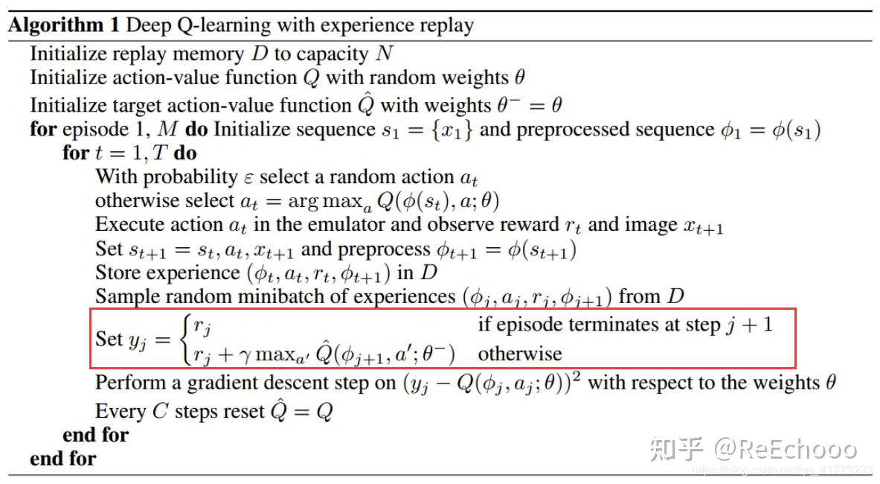

Slide 51
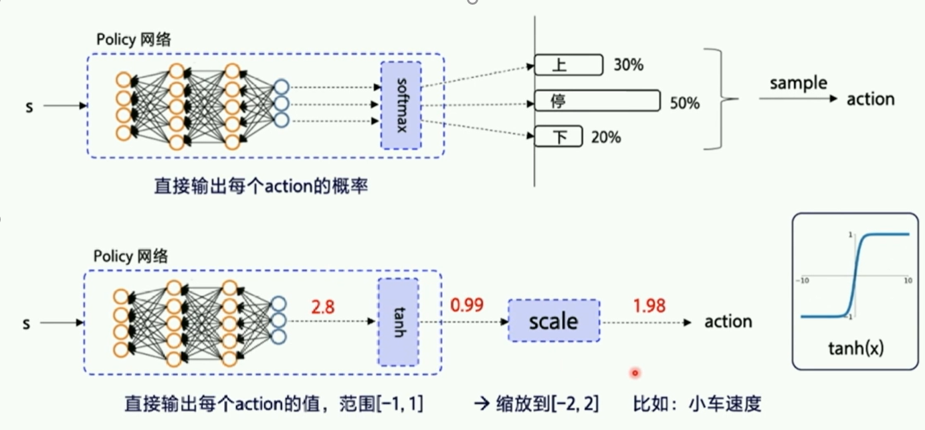
4.3 深度确定性策略梯度算法

Slide 52
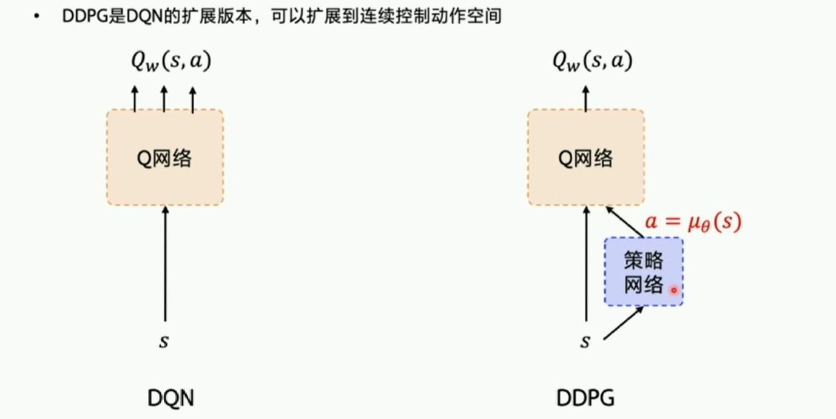
4.3 Deep Deterministic Policy Gradient

Slide 53

4.3 深度确定性策略梯度算法

Slide 54

4.3 深度确定性策略梯度算法

Slide 55


Slide 56
4.3 深度确定性策略梯度算法
Actor model
class ActorModel(parl.Model): def __init__(self, act_dim): hid_size = 100 self.fc1 = layers.fc(size=hid_size, act='relu') self.fc2 = layers.fc(size=act_dim, act='tanh') def policy(self, obs): hid = self.fc1(obs) means = self.fc2(hid) return means

Slide 57
4.3 深度确定性策略梯度算法
Critic model
class CriticModel(parl.Model): def __init__(self): hid_size = 100 self.fc1 = layers.fc(size=hid_size, act='relu') self.fc2 = layers.fc(size=1, act=None) def value(self, obs, act):
concat = layers.concat([obs, act], axis=1) hid = self.fc1(concat) Q = self.fc2(hid) Q = layers.squeeze(Q, axes=[1]) return Q

Slide 58
4.3 深度确定性策略梯度算法
Actor model learn
def _actor_learn(self, obs): action = self.model.policy(obs) Q = self.model.value(obs, action) cost = layers.reduce_mean(-1.0 * Q) optimizer = fluid.optimizer.AdamOptimizer(self.actor_lr)
optimizer.minimize(cost, parameter_list=self.model.get_actor_params()) return cost

Slide 59
4.3 深度确定性策略梯度算法
Critic model learn
def _critic_learn(self, obs, action, reward, next_obs, terminal): next_action = self.target_model.policy(next_obs) next_Q = self.target_model.value(next_obs, next_action) terminal = layers.cast(terminal, dtype='float32') target_Q = reward + (1.0 - terminal) * self.gamma * next_Q target_Q.stop_gradient = True
Q = self.model.value(obs, action) cost = layers.square_error_cost(Q, target_Q) cost = layers.reduce_mean(cost) optimizer = fluid.optimizer.AdamOptimizer(self.critic_lr) optimizer.minimize(cost) return cost

Slide 60
4.3 深度确定性策略梯度算法
Agent 类
def predict(self, obs): obs = np.expand_dims(obs, axis=0) act = self.fluid_executor.run( self.pred_program, feed={'obs': obs}, fetch_list=[self.pred_act])[0]
act = np.squeeze(act) return act

Slide 61
4.3 深度确定性策略梯度算法
def run_episode(agent, env, rpm): obs = env.reset() total_reward = 0 steps = 0 while True: steps += 1 batch_obs = np.expand_dims(obs, axis=0) action = agent.predict(batch_obs.astype('float32')) # 增加探索扰动, 输出限制在 [-1.0, 1.0] 范围内 action = np.clip(np.random.normal(action, NOISE), -1.0, 1.0) next_obs, reward, done, info = env.step(action) action = [action] # 方便存入replaymemory rpm.append((obs, action, REWARD_SCALE * reward, next_obs, done)) if len(rpm) > MEMORY_WARMUP_SIZE and (steps % 5) == 0: (batch_obs, batch_action, batch_reward, batch_next_obs, batch_done) = rpm.sample(BATCH_SIZE) agent.learn(batch_obs, batch_action, batch_reward, batch_next_obs, batch_done) obs = next_obs total_reward += reward if done or steps >= 200: break return total_reward

Slide 62

4.3 深度确定性策略梯度算法

Slide 63
策略梯度小节
介绍了基于策略的强化学习
介绍了基于Monte-Carlo策略评估
介绍了基于Actor-Critic策略评估

Slide 64


Slide 65


